Slide 1
2 класс «Сказка про трёх поросят» Английская сказка в переводе Н. Шерешевской
Трубинова Лариса Геннадьевна,
учитель начальных классов,
МОУ «СОШ № 25» г. Балакова

Slide 2
Проверка домашнего задания
Братья Гримм «Зимовье зверей»
1. Встреча зверей.
2. Ночь в лесу.
3. Друзья выгоняют разбойников из дома.
4. У страха глаза велики.
План.

Slide 3
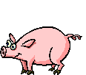
Загадка
Хвост крючком –
Нос пятачком.
( Поросёнок)

Slide 4
Отработка техники чтения
рас-сер-дил-ся - рассердился
до-го-во-ри-лись - договорились
со-би-ра-ешь - собираешь
о-пом-нил-ся - опомнился
об-ра-до-ва-лись - обрадовались
под-на-ту-жил-ся - поднатужился
рас-сви-ре-пел - рассвирепел - ?
струх-нул - струхнул - ?

Slide 5
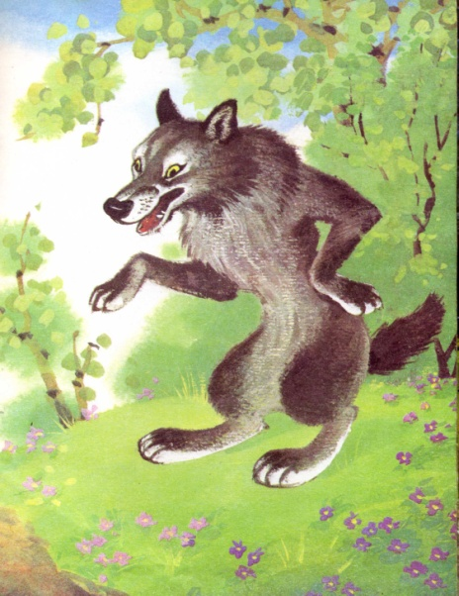
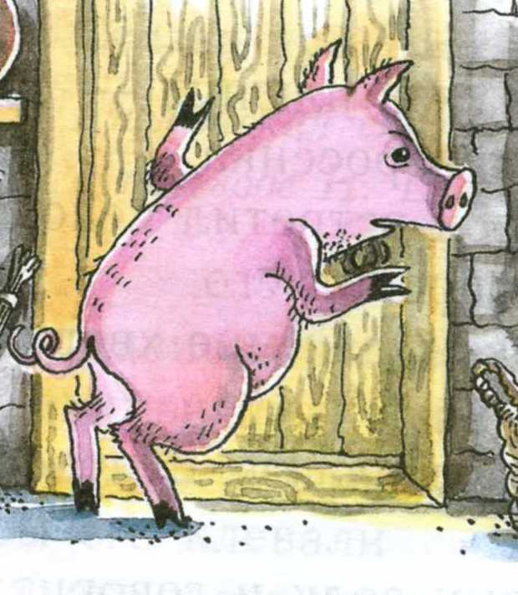
Характеристика героев
смекалистый забавный
злой сердитый находчивый
свирепый неунывающий
кровожадный весёлый

Slide 6

Домашнее задание
1. Прочитай. Сравни. Найди сходства и различия. 2. ТПО с. 31 - 32

Slide 7

Молодцы!

